Slide 1
L’ordre des mots dans la phrase allemande (syntaxe):
la place du verbe

Slide 2
Il s’agit sans doute de la plus grosse différence avec le français.

Slide 3
Nous allons voir deux choses :
I) La place du verbe dans la phrase simple
II) La place du verbe dans la subordonnée

Slide 4
I
La phrase simple
la règle :
➔ le verbe est en deuxième position

Slide 5
Décortiquons cet exemple simple :
1 2 3 4
Ein kleines Kind isst eine Banane neben dem Haus.
sujet verbe cod CC de lieu
(un petit enfant mange une banane à côté de la maison)
☞
Le verbe est bien en deuxième position et ici le sujet juste devant.

Slide 6
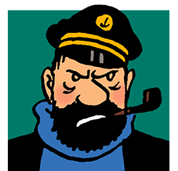
Il me faut « ein Beispiel », même plein de « Beispiele » Tonnerre de Brest ! Sinon je ne comprendrai pas.

Slide 7
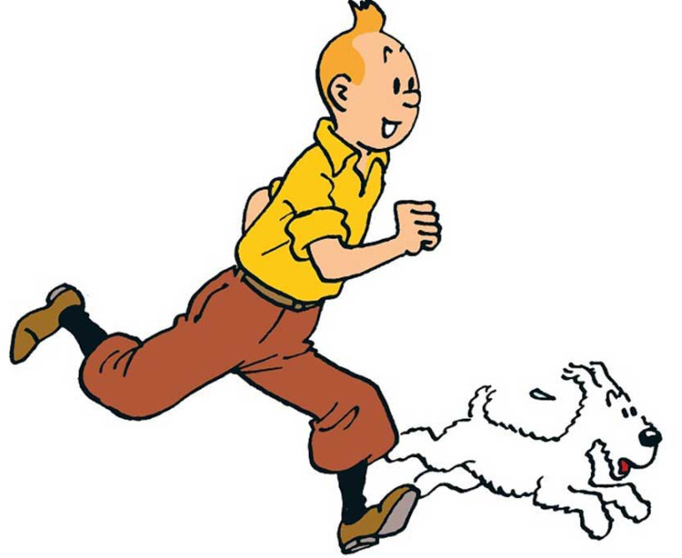
Ca vient, j’arrive !

Slide 8
On peut écrire cette phrase différemment, il suffit de respecter la règle :
Phrase de départ : Ein kleines Kind isst eine Banane neben dem Haus.
CC de lieu en tête : Neben dem Haus isst ein kleines Kind eine Banane.
COD en tête : Eine Banane isst ein kleines Kind neben dem Haus.
Le verbe est toujours en seconde position, le sujet est collé au verbe, mais pas forcément avant.

Slide 9
Voici des exemples avec des mots courants : deswegen (c’est pourquoi) // manchmal (parfois) // oft (souvent)
1. Er ist krank. Deswegen ist er nicht gekommen
(il est malade, c’est pourquoi il n’est pas venu.
2. Manchmal kommt sie am Wochenende.
(parfois elle vient le week-end).
3. Oft spielen wir Fußball.
(Souvent nous jouons au foot)

Slide 10
Il existe un cas particulier : l’utilisation des éléments ’’0’’
Avec les mots « und » (et) « aber » (mais) « oder » (ou)
« denn » (car), le verbe ne bouge pas.
Ex : Und ein kleines Kind isst eine Banane neben dem Haus

Slide 11
II
La phrase ’’complexe’’ ou subordonnée
la règle :
➔ le verbe est en dernière position

Slide 12
La phrase dite complexe, ou subordonnée est introduite par trois type de mots :

Slide 13
des conjonctions de subordinations : weil (parce que) / dass (que) /
während (pendant que) / obwohl (bien que), etc. Il en existe beaucoup.
Ex : Ich weiß dass, er mit seinem Bruder wohnt.
(je sais qu’il habite avec son frère)
➔ Des interrogatifs indirects :
Ex : Ich weiß nicht, wo er seit einem Monat wohnt.
(je ne sais pas où il habite depuis un mois).
NB : Tous les interrogatifs peuvent être interrogatifs indirects.
➔ Des pronoms relatifs. (en allemand, on reprend les déterminants)
ex: Der Mann, den wir sehen, ist mein Nachbar
(l’homme que nous voyons est mon voisin)

Slide 14
Remarques :
* Ces éléments qui introduisent une subordonnée obligent le verbe conjugué à être placé à la fin de la proposition.
* une virgule précède toujours l’élément subordonnant.
* Dans deux tiers des cas, nous employons une subordonnée.
* On dit que les Allemands ne se coupent pas la parole car ils attendent le verbe !

Slide 15
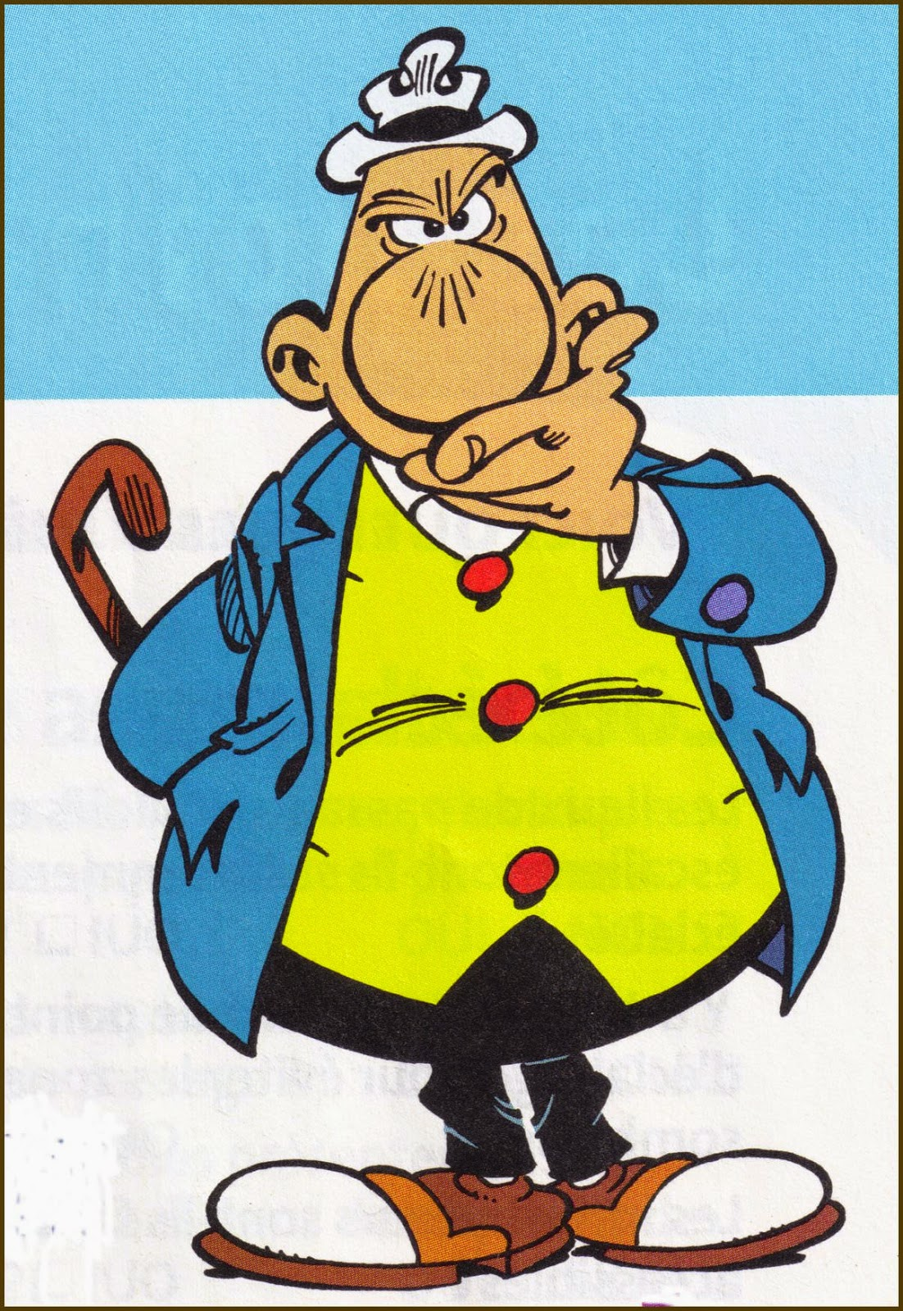
Ich brauche Beispiele !⁽¹⁾
(1) Ich brauche Beispiele : j’ai besoin d’exemples

Slide 16
Exemples :
- Ich weiß, dass er morgen früh kommt. (Je sais qu’il vient tôt demain)
- Sie geht nicht in die Schule, weil sie krank ist. (Elle ne va pas à l’école parce qu’elle est malade)
- Ich gehe in die Schule, obwohl ich krank bin. (… bien que je sois malade)
- Sie geht einkaufen, während ihre Tochter ins Kino geht. ( elle va faire les courses pendant que sa fille va au cinéma)
- Wir wissen nicht, warum er nicht da ist. (Nous ne savons pas pourquoi il n’est pas là)
- Das Mädchen, das ein kleiner Hund hat, ist meine Cousine. (La fille qui a un petit chien est ma cousine)

Slide 17
On m’a déjà dit que le participe passé et l’infinitif étaient à la fin de la proposition! Il faut savoir !

Slide 18

Même moi j’ai compris.
J’explique avec des exemples…

Slide 19
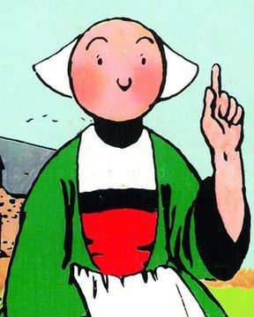
a) avec un infinitif
Ich weiß, dass er morgen kommen soll. (Je sais qu’il doit venir demain)
Exemples :
b) avec participe passé, ici ‘’gegangen’’
- Sie ist einkaufen ‘’gegangen’’, während ihre Tochter ins Kino gegangen ist.
(elle est allée faire les courses pendant que sa fille est allée au cinéma).
Si vous permettez, ça veut dire que le verbe conjugué est prioritaire à la fin ?

Slide 20
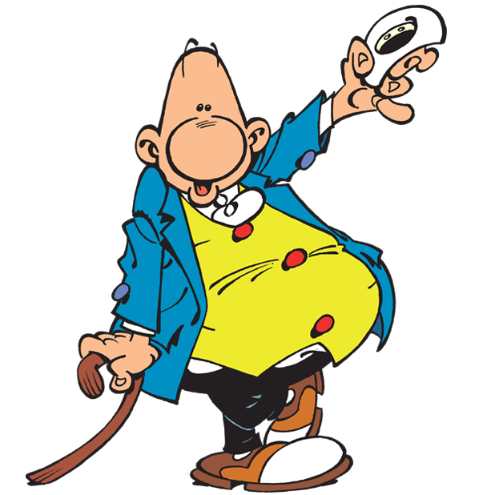
Bon, eh bien puisque même Bécassine a compris, Tschüss!

